Slide 1
Kualifikasi untuk petugas sling
Jenis mesin dan peralatan | Beban pengangkatan atau beban terbatas
 | 1 ton atau lebih | Kurang dari 1 ton
Derek Derek bergerak Derrick Katrol kargo | Individu yang telah menyelesaikan kursus pelatihan keterampilan slinging Individu yang telah menyelesaikan kursus pelatihan khusus^{*1} Individu yang telah mendapatkan persetujuan Menteri Kesehatan, Tenaga Kerja, dan Kesejahteraan^{*2} | Individu yang telah menyelesaikan kursus pelatihan keterampilan slinging Individu yang telah menyelesaikan kursus pelatihan khusus^{*1} Individu yang telah mendapatkan persetujuan Menteri Kesehatan, Tenaga Kerja, dan Kesejahteraan^{*2} Individu yang telah menyelesaikan pendidikan khusus untuk pekerjaan yang terkait dengan sling
*1: | Kursus pelatihan yang tercantum pada kolom kursus pelatihan di Tabel 4 Lampiran Undang-Undang Penegakan Hukum tentang Pengembangan dan Dukungan Sumber Daya Manusia
*2: | Individu yang telah menyelesaikan kursus pelatihan pengoperasian derek yang ditentukan dalam Undang-Undang tentang Pengembangan dan Dukungan Sumber Daya Manusia

Slide 2
Kualifikasi untuk petugas sling
Tingkat beban: 1 ton atau lebih
Individu yang telah menyelesaikan kursus pelatihan keterampilan slinging
Individu yang telah menyelesaikan pendidikan khusus untuk pekerjaan yang terkait dengan sling
Bobot beban: 0.5 ton

Slide 3
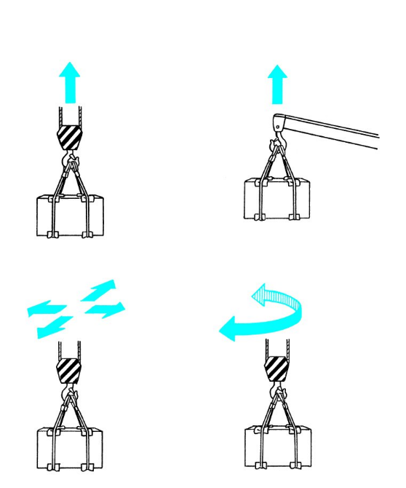
Definisi derek
Mengangkat beban dengan tenaga
Membawa beban yang diangkat secara horizontal

Slide 4
Hubungan antara besaran dan lengan gaya

Slide 5
Momen pengungkitan
Fulkrum

Slide 6
Puli stasioner
Tarik 1 m
Beban akan naik 1 m

Slide 7
Tegangan tali kawat sling
m: Bobot beban
Fw: 9.8 x m (kN)
F1, F2: Tegangan tali kawat sling
F: Gaya yang dihasilkan (kN)
F = Fw
P: Gaya yang menarik tali kawat sling ke arah dalam (kN)
Sudut sling
Tali kawat sling

Slide 8
Konstruksi tali kawat
Inti
Pilinan
Kabel

Slide 9
Jenis lay
Ordinary-lay Z (kanan)
Ordinary-lay S (kiri)
Lang lay Z (kanan)
Lang lay S (kiri)
Ordinary-lay
Lang-lay

Slide 10
Metode pengukuran untuk diameter tali kawat
Diameter
Salah
Benar

Slide 11
Jumlah tali dan sudut sling (a = Sudut sling)
Diagonal
Sling dua tali dengan dua titik
Sling tiga tali dengan tiga titik
Sling empat tali dengan empat titik

Slide 12
Faktor ketegangan dan sudut sling tali kawat
Sudut sling
Faktor ketegangan

Slide 13
Tali kawat sling
Sambungan kompresi dengan bidal dan belenggu di setiap ujungnya
Sambungan mata di kedua ujungnya
Sambungan kompresi dengan bidal dan kait di setiap ujungnya
Sambungan kompresi di kedua ujungnya
Tali kawat tanpa ujung
Tali kawat dengan cincin

Slide 14
Metode sambungan kompresi
Tali kawat
Bidal
Selubung (lakur aluminium khusus)
Tali kawat

Slide 15
Yang perlu diwaspadai saat menggunakan tali kawat sling
Sudut sling
Sudut sling
Bantalan
Tata dengan rapi
Kelembapan
Panas
Asam
Debu
Slinging tali tunggal
Yang perlu diwaspadai saat penyimpanan

Slide 16
Jenis Rantai
Rantai bertaut
Diameter nominal
Rantai bertaut dengan penahan
Diameter nominal

Slide 17
Sling rantai
Rantai dengan cincin
Cincin
Rantai dengan kait

Slide 18
Posisi belenggu

Slide 19
Contoh penggunaan belenggu

Slide 20
Baut mata

Slide 21
Mur mata

Slide 22
Contoh penggunaan baut mata
Gunakan cincin pengunci untuk menyesuaikan

Slide 23
Balok angkat
Balok angkat

Slide 24
Bantalan
Kantong goni
Kain
Lembaran karet
Tembaga atau lakur tembaga
Struktur yang dilas
Bantalan magnetis

Slide 25
Blok pembawa
Gunakan balok dengan ukuran yang sama.
Pegang balok di kedua sisinya dengan kedua tangan.
Pegang sisi kiri dan kanan balok.
Beban menjadi tidak stabil.
Jangan letakkan tangan di atasnya.

Slide 26
Deformasi Rantai
Tautan berubah bentuk
Tautan bengkok
Tautan terpuntir
Penyok
Bengkok
Terpuntir

Slide 27
Celah dan keausan kait

Slide 28
Keausan belenggu

Slide 29
Pakaian slinging

Slide 30
Lokasi evakuasi
2 m atau lebih
Melintas
Lokasi evakuasi
45°
Mengerek
Berputar
Menyeberang
2 m atau lebih
Lokasi evakuasi
2 m atau lebih
Panjang beban horizontal
Derek yang melintas di atas kepala, derek jembatan
Derek bergerak, derek jib

Slide 31
Metode penggantungan di kait
Mengencangkan tali kawat pada mata

Slide 32
Metode penggantungan di kait
Slinging putaran tunggal
Dalam 60°

Slide 33
Metode penggantungan di kait
Slinging satu-putaran
Dalam 60°

Slide 34
Metode penggantungan di kait
Slinging ikatan sela
Dalam 60°

Slide 35
Metode penggantungan di kait
Membuat sosok
Membuat sosok
Tali yang efektif
Tali pemandu

Slide 36
Metode memasang tali kawat pada beban
Mengencangkan tali kawat pada mata
Saat tali kawat sling dilonggarkan, mata bisa dilepaskan.

Slide 37
Metode memasang tali kawat pada beban
Slinging putaran tunggal
Sudut sling
Sudut sling
Sling dua tali dengan empat titik
Sling dua tali dengan empat titik

Slide 38
Metode memasang tali kawat pada beban
Sling dua tali dengan dua titik (menggunakan simpul belenggu)

Slide 39
Metode memasang tali kawat pada beban
Sling dua tali dengan dua titik (dikencangkan pada mata)
Simpul ke arah yang sama
Simpul ke arah yang berbeda

Slide 40
Metode memasang tali kawat pada beban
Cara menggunakan belenggu (Perhatikan posisi baut)
Baut berputar.
Baut tidak berputar.

Slide 41
Metode memasang tali kawat pada beban
Mengencangkan tali kawat pada mata (Perhatikan posisi sambungan kompresi)

Slide 42
Metode memasang tali kawat pada beban
Sling putaran tunggal dengan dua tali dan empat titik

Slide 43
Metode memasang tali kawat pada beban
Simpul putaran tunggal dengan dua tali dan dua titik

Slide 44
Metode memasang tali kawat pada beban
Ikatan sling bal
Slinging putaran tunggal
Mengencangkan tali kawat pada mata
Tali dimasukkan melalui kedua mata
Kedua mata dimasukkan melalui tali kawat sling
Gunakan tali kawat tanpa ujung

Slide 45
Metode memasang tali kawat pada beban
Slinging dengan ikatan tunggal di bagian bawah
Sudut sling

Slide 46
Metode memasang tali kawat pada beban
Slinging tali tunggal

Slide 47
Rantai dengan klem

Slide 48
Rantai dengan kait sling

Slide 49
Rantai tanpa ujung untuk hacker

Slide 50
Rantai dengan kait fundry (dengan bukaan lebar)

